Slide 1
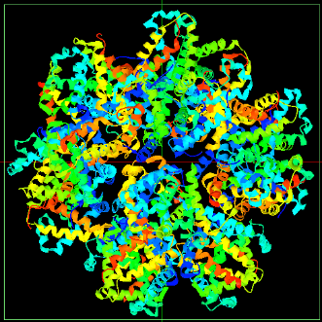
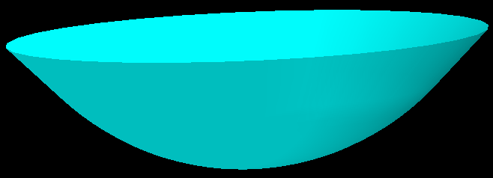
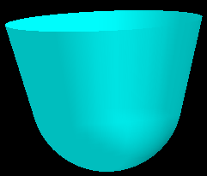

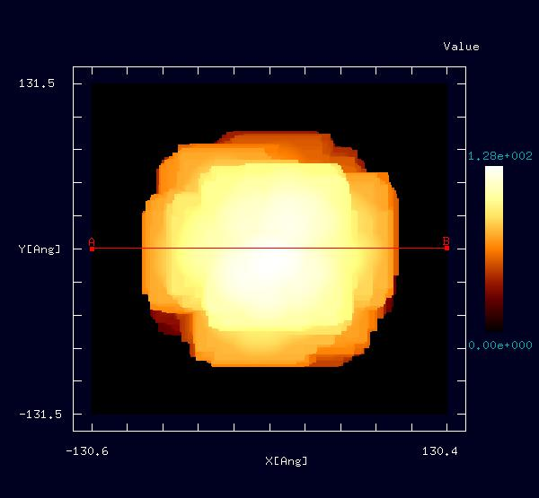
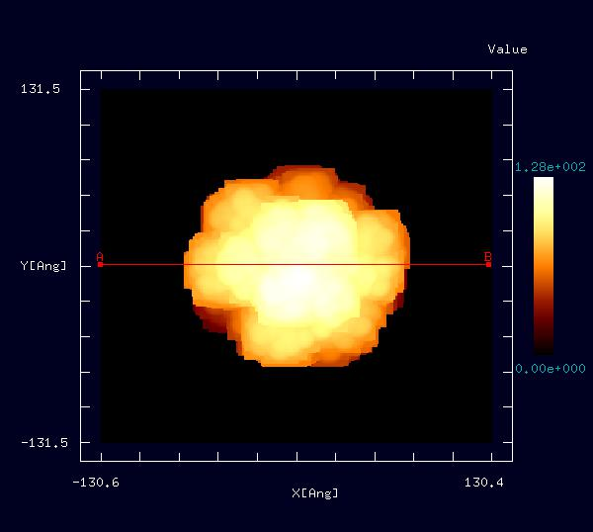
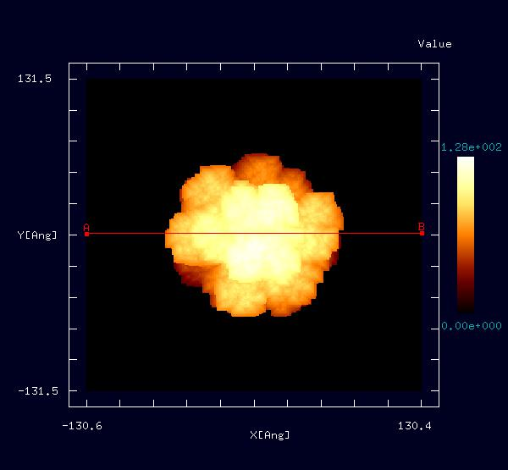
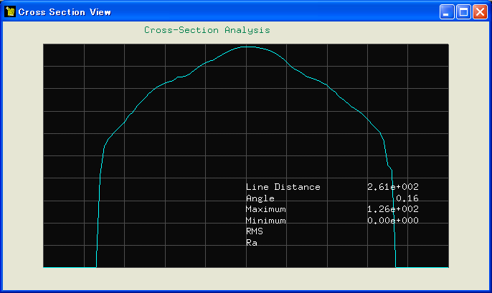
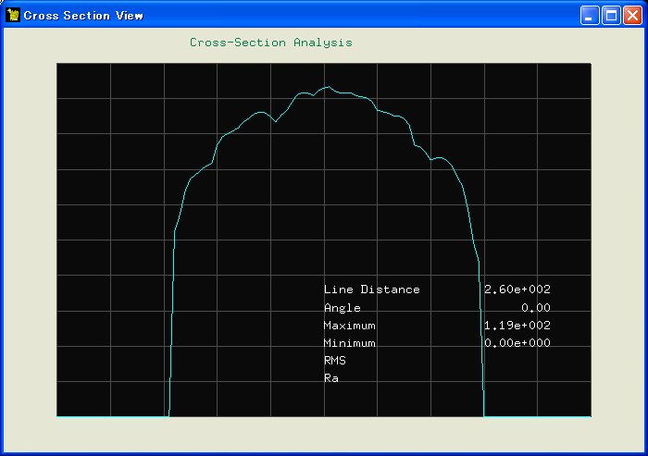
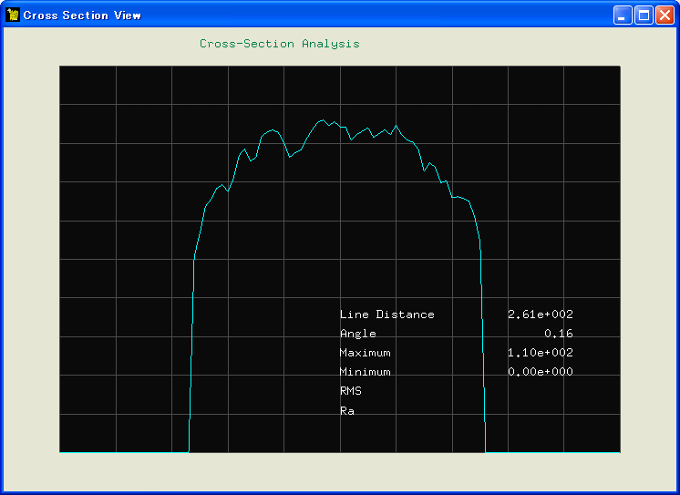
【GeoAFM】球状タンパク質の粒径解析
シミュレーションに用いた探針
Cone
Radius 32.0[Å]
Angle 45.0[deg]
Cone
Radius 8.0[Å]
Angle 15.0[deg]
Pyramid
Angle16.0[deg]
試料
ヘモグロビン
(PDB: 1yhu)
横幅127.9[Å]
GeoAFM
Cross
Section
189[Å]
151[Å]
136[Å]
探針形状によって、得られるAFM像が大きく変わる。細い探針ほど実際の大きさに近づく。
Notes:
GeoAFM_CalcImage_Polymer_016a
GeoAFM_CalcImage_Polymer_016b
GeoAFM_CalcImage_Polymer_016c

